Slide 1
Iterator

Slide 2
Mục lục
Tổng quan
Motivation
Khả năng ứng dụng
Đặc điểm
Các hiệu quả
Chú ý cài đặt
So sánh
Demo
Mẫu liên quan

Slide 3
Tổng quan
Tên mẫu: Iterator
Phân loại: Behavioral design pattern
Mục đích:
Cho phép duyệt qua tất cả các phần tử trong một collection mà không làm lộ cấu trúc của collection đó

Slide 4
Motivation
Dù collection được tạo nên bởi cấu trúc nào, thì việc truy cập từng phần tử trong collection là một điều quan trọng
Có nhiều cách để có thể truy cập phần tử trong một collection, nhưng có vài cách chỉ phù hợp với một số việc nhất định, mang chúng vào generic collection thì không hợp lý.
Và việc làm như vậy cũng khiến cho code bị coupling

Slide 5
Khả năng ứng dụng
Dùng khi collection có một cấu trúc phức tạp và bạn muốn ẩn sự phức tạp đó khỏi client (cho cả vấn đề thuận tiện và bảo mật)
Dùng để làm giảm sự lặp lại code (dùng để duyệt phần tử) trên app
Dùng khi bạn muốn code có thể duyệt qua nhiều loại cấu trúc dữ liệu khác nhau, kể cả các cấu trúc chưa biết trước đó

Slide 6
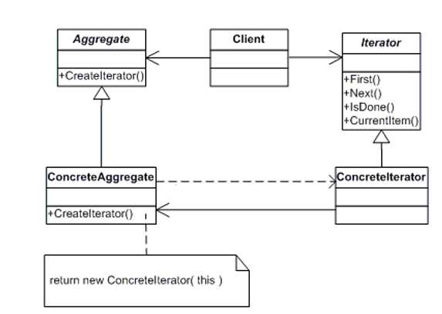
Đặc điểm
Cấu trúc mẫu:
Thành viên:
Iterator: định nghĩa interface cho việc truy cập và duyệt các phần tử
ConcreteIterator:
Cài đặt iterator interface
Theo dõi vị trí hiện tại trong quá trình duyệt của Aggregate
Aggregate: định nghĩa interface cho việc tạo ra một đối tượng Iterator
ConcreteAggregate: cài đặt Aggregate và trả về một đối tượng ConcreteIterator

Slide 7
Hệ quả mang lại
Ưu điểm:
Single Responsibility: Tách việc duyệt các phần tử qua một lớp riêng biệt
Open/Closed: Có thể cài đặt thêm collection mới và iterator và truyền chúng vào code cũ
Có thể duyệt qua một collection song song vì mỗi interator đều có state riêng
Cũng vì thế mà bạn có thể dừng và tiếp tục việc duyệt khi cần

Slide 8
Hệ quả mang lại
Nhược điểm
Có thể là thừa thải khi áp dụng lên các collection đơn giản
Sử dụng iterator có thể sẽ kém hiệu quả so với việc tiếp cận trực tiếp các phần tử trong các collection chuyên biệt

Slide 9
Demo

Slide 10
Các mẫu liên quan
Có thể sử dụng Iterator lên Composite Tree
Có thể sử dụng Factory Method cùng với Iterator để lớp con của collection trả về iterator tương thích với collection đó
Có thể sử dụng Memento cùng Iterator để giữ lại trạng thái lặp hiện tại và roll back nếu cần thiết
Có thể sử dụng Visitor cùng Iterator để duyệt qua một cấu trúc phức tạp và thực hiện các hành động lên các phần tử, cho dù các phần tử các class

Slide 11
Q&A

